Slide 1

Podnikový controlling
-
Plánování
.
Tomáš Pražák
Přednášející

Slide 2
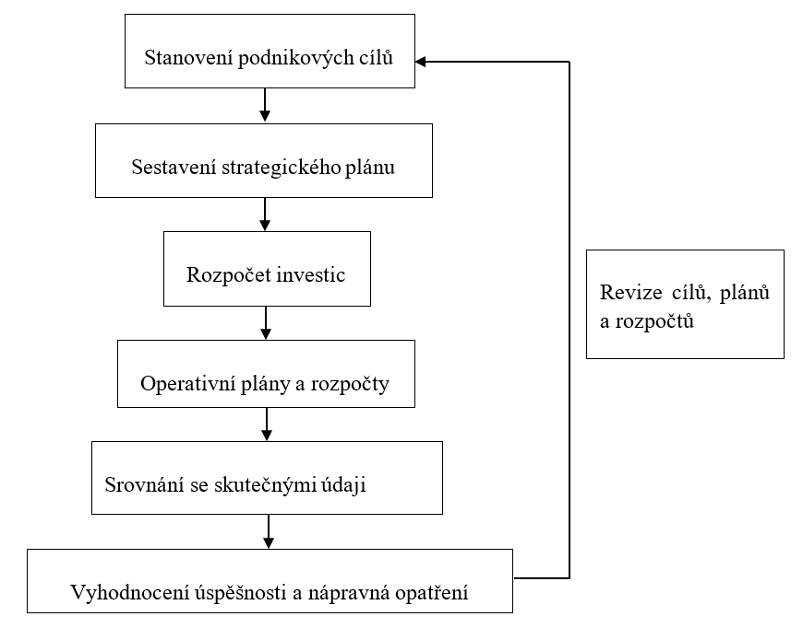
Plánování
strategický i operativní význam
v návaznosti na něj se tvoří jednotlivé rozpočty

Slide 3
cíle stanoveny podle vlastních potřeb podniku
sestavení strategického plánu:
  řízení nákladů
  udržení tržního podílu
  s růstem velikosti podniku a růstem šířky výrobních programů a prodávaného sortimentu se stávají úkoly plánování stále náročnějšími
  celopodnikový plán atomizován do dílčích plánů (plán nákupů, výroby, odbytu, finanční plán a z nich odvozené další dílčí plány)

Slide 4
rozpočet investic:
  údržba a obnova stávajících investic
  tvorba nových investic
  úprava výrobních kapacit podle požadavků trhu

Slide 5
nedodržení požadovaných hodnot plánu v absolutní výši – vznik odchylek:
horší nebo lepší průběh skutečnosti, než se očekávalo
plány a rozpočty byly nerealistické a nedaly se splnit nebo se naopak daly velmi lehce splnit
vyskytly se nečekané události (přírodní katastrofy, COVID-19 apod.)
revize rozpočtů, plánů i cílů

Slide 6
Kvantitativní odchylka se týká změny objemu výkonů a vyjadřuje rozdíl mezi skutečným a plánovaným objemem výkonů v podniku
Kvantitativní odchylka = (Q_{pl} – Q_{sk}) * p_{pl}
Kvalitativní odchylka vzniká změnou ceny prodávaných výkonů a představuje rozdíl mezi skutečnou cenou prodávaných výkonů a plánovanou cenou prodávaných výkonů
    Kvalitativní odchylka = (p_{pl} - p_{sk}) * Q_{sk}
Odchylka struktury je zaměřena na změnu struktury výkonů a signalizuje rozdíl mezi skutečnou a plánovanou strukturou výkonů.
Cílem každého podnikatelského subjektu je tvorba zisku. Ve výrobním procesu však mohou nastat odchylky od zisku, které vznikají rozdílem mezi plánovanou výši zisku a skutečnou výši zisku.

Slide 7
Operativní plánování
komplexní disciplína, na které se podílí celá řada podnikových specialistů
detailizuje strategický podnikový plán výroby
obsahuje dvě složky:
plánování materiálových a energetických toků,
plánování finanční stránky materiálových a energetických toků

Slide 8
    Plánování materiálových a energetických toků
podnik se rozděluje na menší části (hospodářská střediska)
řeší otázku rozepsání výrobních úkolů v čase a v jejich obsahu pro jednotlivá hospodářská střediska
základní typy operativního plánování:
plánování zakázkové výroby
plánování samostatných sérií, které musí být předem připraveny
plánování výroby normalizovaných součástí na sklad

Slide 9
nouzové plány (plány mimořádných opatření)
  alternativní průběhy činností v situaci, kdy je narušen plán normální
  optimistická i pesimistická verze

Slide 10
  postup:
    vytvoření normálního plánu s vytipováním možných rušivých elementů v podobě ukazatelů
    plnění normálního plánu – kontinuální sledování vývoje ukazatelů
    vytvoření alternativních průběhů pro jednotlivé rušivé události i jejich případné kombinace
    nasazení vhodné alternativy v závislosti na výskytu rušivých jevů
    úspěšné splnění původního nebo náhradního mimořádného plánu

Slide 11
překážky plánování:
  rychle se měnící a složité okolí podniku
  negativní postoj pracovníků k plánování
  konzervativnost a pohodlnost až lenost pracovníků
  omezenost hmotných, lidských i finančních zdrojů
  nedostatek informací
  nedostatek času na samotné sestavování plánů
význam komunikace mezi všemi stupni řízení
aktualizace plánů
ztotožňování zaměstnanců s filozofií podniku

Slide 12
    Plánování finanční stránky materiálových a energetických toků
spotřeba surovin a nejrůznějších materiálů, lidské práce – přímo využitých výrobních faktorů je dobře finančně vyjádřitelná
v případě výrobního zařízení je však situace složitější – nákladem se stává odpis + použití na výrobu více druhů výrobků
další časově se opakující společné jevy (pojistné, zálohy, nájemné, paušály, energie…) - režie

Slide 13
Přímé a nepřímé náklady a jejich variabilita
Náklady
Přímé |  | Nepřímé
Variabilní | Fixní | Variabilní | Fixní
Spotřeba výrobního materiálu | Odpis zařízení, které vyrábí pouze 1 druh výrobku | Spotřeba energie nerozdělitelné mezi jednotlivé výrobky | Odbytová režie
Mzdy výrobních dělníků | Výzkum a vývoj 1 druhu výrobku |  | Správní režie
 | Úvěr týkající se úvěru pro 1 druh výrobku
 | Nájem zařízení pro 1 druh výrobku

Slide 14
Plánování přímých nákladů
plánovaný přímý materiál
plánované přímé mzdy
plánované roční odpisy:
  vydělením pořizovacích nákladů daného zařízení (zmenšených o zůstatkovou hodnotu a zvětšených o hodnoty plánovaných generálních oprav) plánovanou dobou upotřebitelnosti zařízení v rocích

Slide 15
plánované náklady na výzkum a vývoj:
  vycházíme z příslušného plánu výzkumu a vývoje podniku, který je součástí celopodnikového plánu
  dvě složky:
    předpokládané výdaje na výzkum a vývoj pro plánovací období – tyto se v plánu rozpadnou do položek mzdových, materiálových apod.
    podíl výdajů na výzkum a vývoj zúčtovaný na již vyvinuté výrobky – plánuje se jako určitý procentní odpis již vzniklých a uzavřených výrobků, neboť cyklus byl ukončen a nyní tyto výrobky musíme určitou dobu zatížit určitou částí nákladů na jejich výzkum a vývoj. Až se tyto náklady vrátí, bude možno financovat další výzkum a vývoj. Tyto výdaje zahrneme do ostatních přímých nákladů na výrobu.

Slide 16
plánované přímé náklady na úroky:
  pouze pokud jsme na výrobu našeho výrobku získali úvěr
  na základě dohodnuté úrokové míry
plán přímých nákladů na splátku úvěru (jistina)

Slide 17
Plánování nepřímých nákladů
velmi obtížné - neexistují (tak jako u přímých nákladů) normy a postupy, z nichž lze snadno vypočítat přesně náklady dané operace
správné zjištění vztažné veličiny, která danou režii vyvolává
nouzové řešení - použití rozvrhové základny
zásadní roli sehrávají samotné kalkulační techniky

Slide 18
všeobecná výrobní režie:
  obsahuje náklady, které jsou společné pro několik výrobních provozů. Měla by se tedy rozpočítávat podle všech přímých nákladů.
zásobovací a odbytové režie:
  vazba k výkonům je dána výkony zásobování, skladování a odbytu
  parametry skladovaného a manipulovaného materiálu (hmotnost, objem)

Slide 19
Správní režie:
  často podle přímých mezd - velké nepřesnosti (přímé mzdy jsou variabilní, zatímco správní režie je fixní)
zpřesnění plánování by mělo jít cestou přesunutí (zúžení rozsahu) režijních položek do přímých nákladů

